Slide 1
Картотека стихов
Про осень
Воспитатель: Васильева О.В.

Slide 2
Осень Если на деревьях
листья пожелтели, Если в край далекий
птицы улетели, Если небо хмурое,
если дождик льется, Это время года
осенью зовется.
(М. Ходякова)
Осень идёт
Следом за летом Осень идёт. Жёлтые песни Ей ветер поёт, Красную под ноги Стелет листву, Белой снежинкой Летит в синеву. (В. Степанов)

Slide 3
Хлопотунья Далеко ещё зима, Но не для потехи Тащит белка в закрома Ягоды, орехи... Где же взять зимой сластей Для детей И для гостей? (В. Степанов)
В лесу осиновом В лесу осиновом Дрожат осинки. Срывает ветер С осин косынки. Он на тропинки Косынки сбросит – В лесу осиновом Наступит осень. (В. Степанов)

Slide 4
Птицы улетают Птиц провожают В дорогу леса: Долгое эхо Летит в небеса. Птиц провожают В дорогу луга: Выросли травы В большие стога. Даже вослед им, Как будто крылом, Пугало машет Пустым рукавом. (В. Степанов)
Осень
Осень, осень. В гости просим! Осень, осень, Погости недель восемь: С обильными хлебами, С высокими снопами, С листопадом и дождем, С перелетным журавлем.
(И. Суриков)

Slide 5
Сентябрь
Стало вдруг светлее вдвое, Двор как в солнечных лучах – Это платье золотое У березы на плечах. Утром мы во двор идём – Листья сыплются дождём, Под ногами шелестят И летят… летят… летят… Пролетают паутинки С паучками в серединке, И высоко от земли Пролетают журавли. Всё летит! Должно быть, это Улетает наше лето. (Е. Трутнева)
Осина В саду осеннем, У дорожки, Осина хлопает В ладошки. Вот почему На той неделе Ее ладошки Покраснели. (Р. Сеф)

Slide 6
Почему деревья осенью
сбрасывают листья? – Почему к зиме деревья Раздеваются кругом? – А деревьям тоже нужно Раздеваться перед сном! (В. Орлов)
Листопад
Листопад, листопад, Листья желтые летят. Желтый клен, желтый бук, Желтый в небе солнца круг. Желтый двор, желтый дом. Вся земля желта кругом. Желтизна, желтизна, Значит, осень – не весна. (В. Нирович)

Slide 7
Листопад Опавшей листвы Разговор еле слышен: – Мы с кленов … – Мы с яблонь … – Мы с вишен … – С осинки … – С черемухи … – С дуба … – С березы… Везде листопад: На пороге морозы! (Ю. Капотов)
Ути-ути Под берёзой, Под осиной, Шевелясь едва-едва, Будто выводок утиный, По реке плывёт листва. – Не забудьте, не забудьте Возвратиться к нам весной!.. – Ути-ути!.. Ути-ути... Утихает мир лесной. И стоят деревья-мамы, И тревожно шелестят, И глядят на самых-самых Жёлтых маленьких листят...
(М. Яснов)

Slide 8
Октябрь Вот на ветке лист кленовый. Нынче он совсем как новый! Весь румяный, золотой. Ты куда, листок? Постой!
(В. Берестов)
Осенняя Гамма Пусто чижика гнездо. До. День осенний на дворе. Ре. Воет ветер за дверьми. До. Ре. Ми. Светлых дней пуста графа. Фа. Побелела вся земля. Ля. Лёд на лужах, словно соль. Соль. Шапку тёплую носи. Си. До. Ре. Ми. Фа. Соль. Ля. Си. До. Дождь. Дождь. Дождь. Дождь. Снег! (Лучезар Станчев)

Slide 9
В октябре Серый день короче ночи, Холодна в реке вода, Частый дождик землю мочит, Свищет ветер в проводах. Опадают листья в лужи, Хлеб убрали в закрома, До прихода зимней стужи Утепляются дома.
(Г. Ладонщиков)
Поздняя осень У берега несмело Ложится хрупкий лед. Печально туча серая По дну пруда плывет. Суровой дышит осенью Прозрачная вода. Деревья листья сбросили, Встречая холода.
(Г. Ладонщиков)

Slide 10
Осень Опустел скворечник – Улетели птицы, Листьям на деревьях Тоже не сидится. Целый день сегодня Всё летят, летят... Видно, тоже в Африку Улететь хотят.
(И. Токмакова)
Кончается лето
Кончается лето
Кончается лето, И солнце не светит, А прячется где-то. И дождь-первоклассник, Робея немножко, В косую линейку Линует окошко. (И. Токмакова)

Slide 11
Листопад Вьётся в воздухе листва, В жёлтых листьях вся Москва. У окошка мы сидим И глядим наружу. Шепчут листья: - Улетим! - и ныряют в лужу.
(Ю. Коринец) Осенний клад Падают с ветки жёлтые монетки... Под ногами целый клад! Это осень золотая Дарит листья не считая, Золотые дарит листья Вам, и нам, И всем подряд.
(И. Пивоварова)

Slide 12
Осы
Осы к осени желтее, Полосатее и злее, – Видно, бабушкин компот Им покоя не даёт. И варенье, и повидло Есть у нас , а им Обидно. (В. Степанов)
Осень наступила Стала сладкою рябина... Вся трава — как веник... Муравей несет дубину В теплый муравейник... В муравейнике напилит Из нее поленья... Потому что наступила Осень... к сожаленью...
(А. Анпилов)

Slide 13
Осень Ходит осень по дорожке, Промочила в лужах ножки. Льют дожди, И нет просвета, Затерялось где-то лето. Ходит осень, бродит осень, Ветер с клёна листья сбросил. Под ногами коврик новый, Жёлто-розовый кленовый. (В. Авдиенко)
Непослушный дождь
Дождик, дождик, ты послушай: Не ходи босой по лужам. По дорогам бродит осень, Холода в котомке носит, Побелеешь – снегом станешь – До апреля не растаешь. (Т. Конева)

Slide 14
Осенние слёзы
Плакали ночью Желтые клены. Вспомнили клёны, Как были зелёны. С жёлтой берёзы Тоже капало. Значит, берёза тоже Плакала… (Э. Машковская)
Добрая волшебница
В золотой карете, Что с конём игривым, Проскакала Осень По лесам и нивам. Добрая волшебница Всё переиначила: Ярко – жёлтым цветом Землю разукрасила. С неба сонный месяц Чуду удивляется. Всё кругом искрится, Всё переливается. (Ю. Капустина)

Slide 15
Озорники Закружился надо мной Дождь из листьев озорной. До чего же он хорош! Где такой еще найдешь – Без конца и без начала? Танцевать под ним я стала, Мы плясали, как друзья, – Дождь из листиков и я.
(Л. Разводова) Осеннее Улетает птичья стая, Тучи носятся, рыдая. Будто тонкая былинка На ветру дрожит осинка. Говорю ей: – Успокойся, Белой зимушки не бойся.
(И. Мельничук)

Slide 16
Осень На кусте-кусточке – Жёлтые листочки, Виснет тучка в просини, – Значит, дело к осени! В красных листьях бережок. Каждый листик – как флажок. Стал наш парк осенний строже. Бронзой весь покроется! Осень, кажется мне, тоже К октябрю готовится... В красных листьях бережок. Каждый листик – как флажок!
(И. Демьянов)
Осень Я хожу, грущу один: Осень рядом где-то. Жёлтым листиком в реке утонуло лето.
Я ему бросаю круг – свой венок последний. Только лето не спасти, если день – осенний.
(Г. Новицкая)

Slide 17
Летят дождинки Летят, летят дождинки, Не выйдешь из ворот. По вымокшей тропинке Сырой туман ползет. У погрустневших сосен И огненных рябин Идет и сеет осень Душистые грибы!
(И. Демьянов)
Осень
Дарит осень чудеса, Да еще какие! Разнаряжены леса В шапки золотые. На пеньке сидят гурьбой Рыжие опята, И паук – ловкач какой! – Тянет сеть куда-то. Дождь и жухлая трава В сонной чаще ночью Непонятные слова До утра бормочут.
(М. Геллер)

Slide 18
Праздник урожая Осень скверы украшает Разноцветною листвой. Осень кормит урожаем Птиц, зверей и нас с тобой. И в садах, и в огороде, И в лесу, и у воды. Приготовила природа Всевозможные плоды. На полях идёт уборка - Собирают люди хлеб. Тащит мышка зёрна в норку, Чтобы был зимой обед. Сушат белочки коренья, запасают пчёлы мёд. Варит бабушка варенье, В погреб яблоки кладёт. Уродился урожай - Собирай дары природы! В холод, в стужу, в непогоду Пригодится урожай!
(Т. Бокова)
Улетали лебеди Улетали лебеди С севера на юг. Растеряли лебеди Белый-белый пух. То ли пух лебяжий В воздухе блестит, То ли в окна наши Первый снег Летит.
(В. Приходько)

Slide 19
Осень Кричит ворона в небе: – Кар-р! В лесу пожар-р, в лесу пожар-р! А было просто очень: В нем поселилась осень!
(Е. Интулов)
Осеннее одеяло
На деревьях Листьев мало. На земле – Невпроворот. Из лоскутьев Одеяло На прощанье Осень Шьёт. (С. Островский)

Slide 20
Осень Ходит осень В нашем парке, Дарит осень Всем подарки: Бусы красные – Рябине, Фартук розовый – Осине, Зонтик желтый – Тополям, Фрукты осень Дарит нам.
(И. Винокуров)
Осень Что ни день – то резче ветер Рвет в лесу листву с ветвей… Что ни день – то раньше вечер, А светает все поздней.
Медлит солнышко, как будто Подниматься силы нет… Потому и всходит утро над землей Почти в обед.
(И. Мазнин)

Slide 21
Осень-лиса
Прошла лиса под кустом И обожгла листву Хвостом. Огонь по веточкам полез И запылал Осенний лес. (Н. Красильников)
Осенью В журавлином небе Ветер тучи носит. Шепчет верба вербе: "Осень. Снова осень!"
Листьев желтый ливень, Солнце ниже сосен. Шепчет ива иве: "Осень. Скоро осень!"
На кустарник иней Белый плащ набросил. Шепчет дуб рябине: "Осень. Скоро осень!"
Шепчут елям ели Средь лесного бора: "Скоро заметелит И завьюжит скоро!"
(А. Ефимцев)

Slide 22
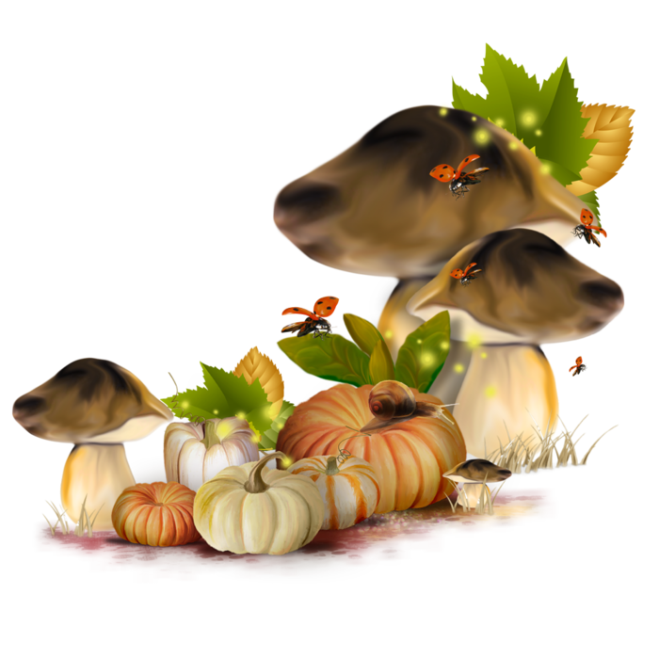
У берега несмело Ложится хрупкий лед. Печально туча серая По дну пруда плывет. Суровой дышит осенью Прозрачная вода. Деревья листья сбросили, Встречая холода. (Г. Ладонщиков)

